Slide 1
«Вперёд, мальчишки»

Slide 2
К конкурсу допускаются участники, обладающие полным боевым снаряжением:
метким словом
вниманием
волей
терпеньем
выдержкой
юмором
вежливостью
смекалкой

Slide 3
Пусть победит сильнейший!

Slide 4
Конкурс «Немогузнайка»
воусвро

Slide 5
Александр Васильевич Суворов (1730—1800) — русский полководец, один из основоположников русского военного искусства.

Slide 6
«Генералу необходимо образовывать себя науками.» А.В.Суворов
Там, где пройдет олень там пройдет и русский солдат. Там, где не пройдет олень все равно пройдет русский солдат.
Бей врага, не щадя ни его ни себя самого, побеждает тот кто меньше себя жалеет.
Как бы плохо ни приходилось никогда не отчаивайся держись, пока силы есть.
Кто испуган тот побежден на половину. У страха глаза велики один за десятерых покажется.

Slide 7
Там, где пройдет олень, там пройдет и русский солдат. Там, где не пройдет олень, все равно пройдет русский солдат.
Бей врага, не щадя ни его, ни себя самого, побеждает тот, кто меньше себя жалеет.
Как бы плохо ни приходилось, никогда не отчаивайся, держись, пока силы есть.
Кто испуган, тот побежден на половину. У страха глаза велики, один за десятерых покажется.

Slide 8
Интеллектуальный бой «Командиру необходимо непрерывное образование себя науками с помощью чтения.» А.В.Суворов

Slide 9
Народная медицина
«Бойся богадельни, немецкие лекарственницы тухлые, сплошь бессильные и вредные. Русский солдат к ним не привык. У вас есть в артелях корешки, травушки, муравушки. Солдат дорог, береги здоровье. Голод — лучшее лекарство. Кто не бережет людей: офицеру арест, унтер-офицеру палочки, да и самому палочки, кто себя не бережет. Жидок желудок? Есть хочется? На закате солнышка немного пустой кашки с хлебцем; а крепкому желудку буквица в теплой воде или корень коневого щавелю.» А.В.Суворов

Slide 10
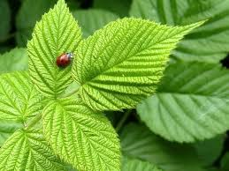
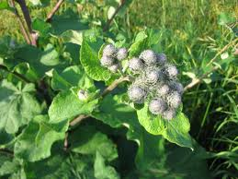
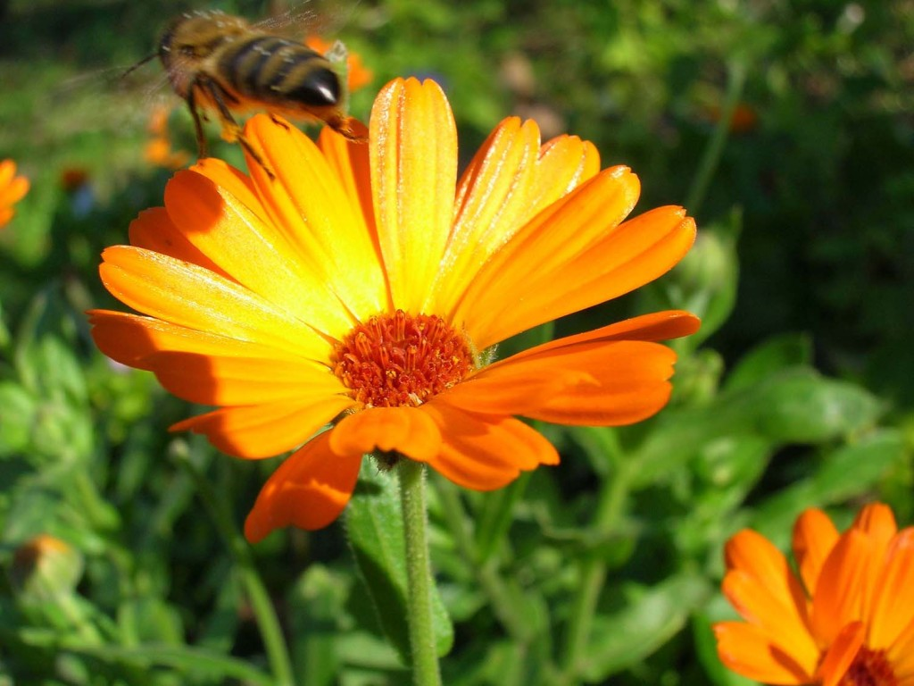
1
2
3
4

Slide 11
Подорожник - незаменимое средство от повреждений кожи. Сок подорожника ускоряет выход гноя из раны и помогает ее заживлению, снимает воспаление.
Малина - жаропонижающее средство.
Лопух – при ушибах.
Календула – от ангины.

Slide 12
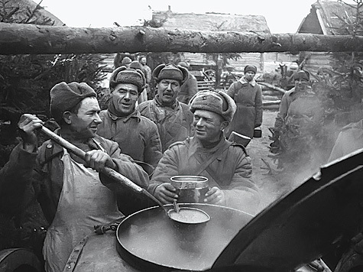
Солдатская смекалка
«Чем больше удобств, тем меньше храбрости.» А.В.Суворов

Slide 13
Читаем карту. «Теория без практики мертва» А.В.Суворов
Не надлежит мыслить, что слепая храбрость даёт над неприятелем победу. Но единственное, смешанное с оною - военное искусство.
Теория без практики мертва
Определите: расстояние от А до В; расстояние от А до моста через реку.

Slide 14
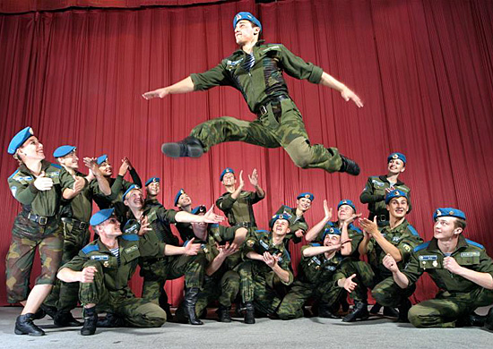
Конкурс талантов
«Кто удивил, тот победил.» А.В.Суворов

